Slide 3
ما هو عنوان أنشودتنا السابقة؟
ما اسم نبينا ؟
أُعدد بعض صفات الطفل المسلم؟
ماذا طلبت النملة الصغيرة من أمها؟
بماذا اتصفت النملة الحمراء؟
ما معنى كلمة ( إجلال ) ؟
ما معنى كلمة ( أعواني )؟
أكمل ... أُعامل كُل من أَلقى

Slide 5
أن يقرأ الطالب الدرس قراءة سليمة.
أن يحكي الطالب قصة الدرس بأسلوبه.
أن يستشعر الطالب الأجر عندما يزيل الأذى عن طريق الناس.
أن يتعرف الطالب على الألف المقصورة.
أن يستخرج الطالب كلمات تحوي مهارات إملائية سبق دراستها.
أن يستخدم الطالب الظروف استخدام صحيح في بناء الجمل.

Slide 6
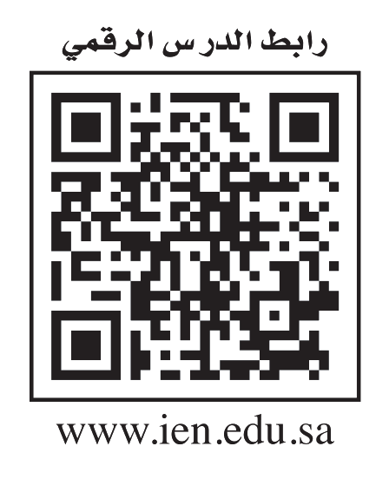
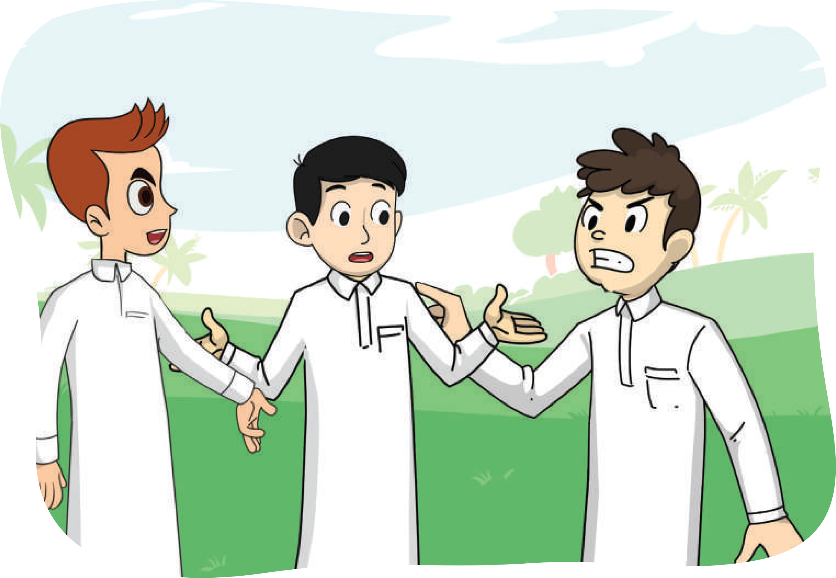
55

Slide 7
55

Slide 8
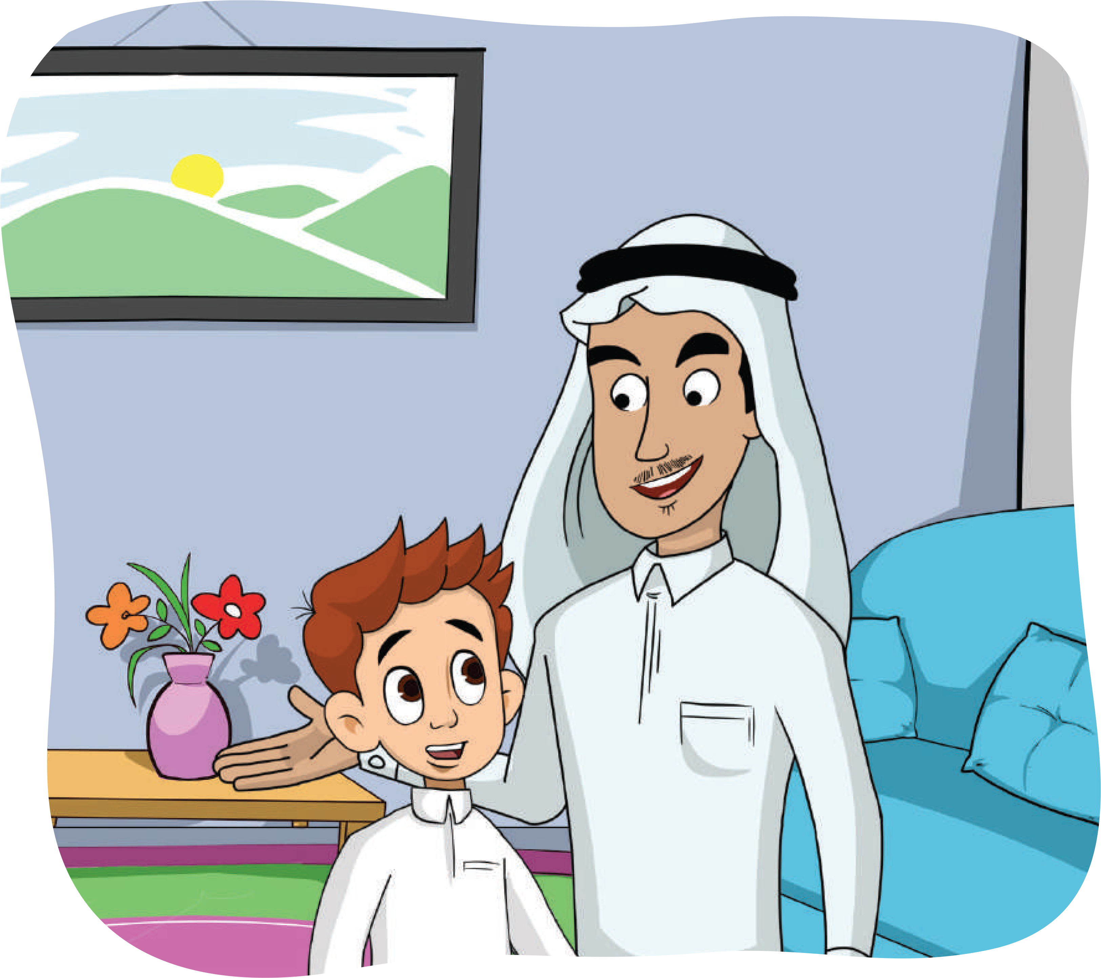
56

Slide 9
56

Slide 10
57

Slide 11
57

Slide 12
57

Slide 13
58

Slide 14
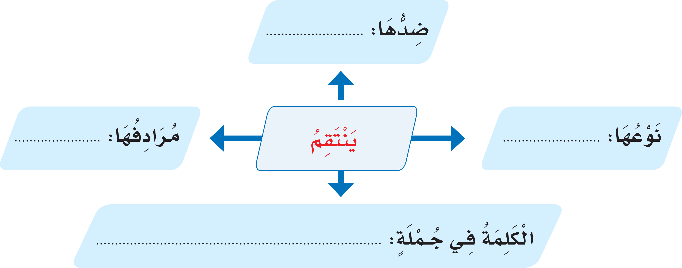
58
يَعْفُو
يُعَاقِب
فِعْل
يَنْتَقِمُ اللهُ مِنَ الظَّالِمِين.

Slide 15
59
قاعدة
الاستثناء

Slide 16
59
قاعدة
الاستثناء

Slide 17
59
الألف اللينة و المقصورة

Slide 18
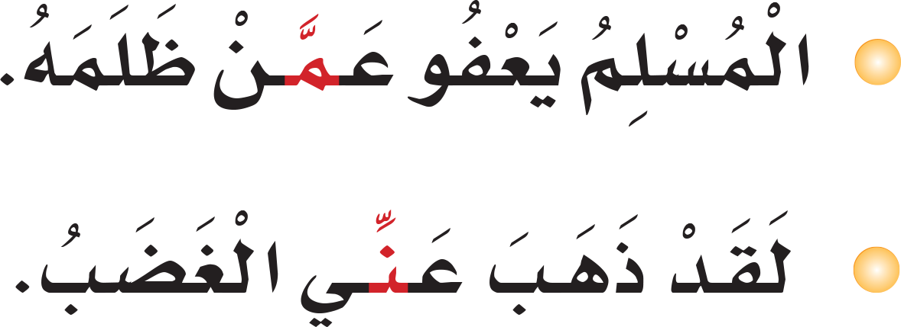
59

Slide 19
59

Slide 20
60
آذى
عَفا
يَقْتَدِي

Slide 21
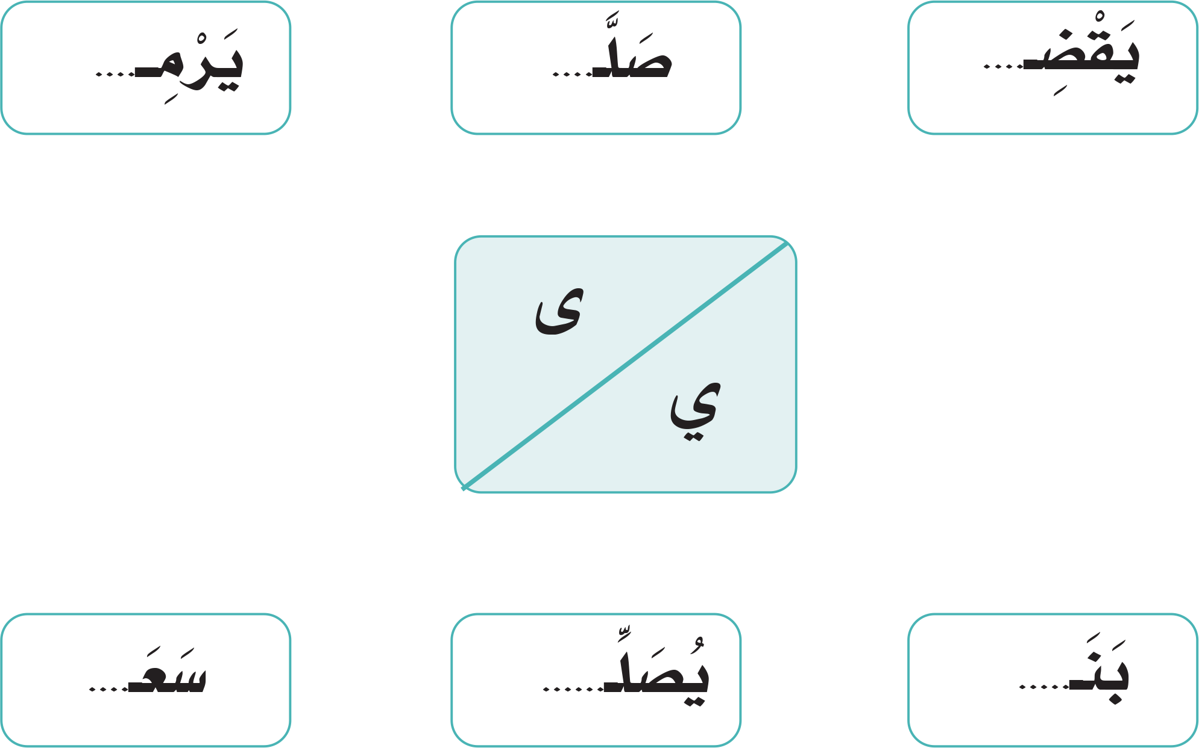
60
ــي
ــى
ـي
ــى
ــي
ــى

Slide 22
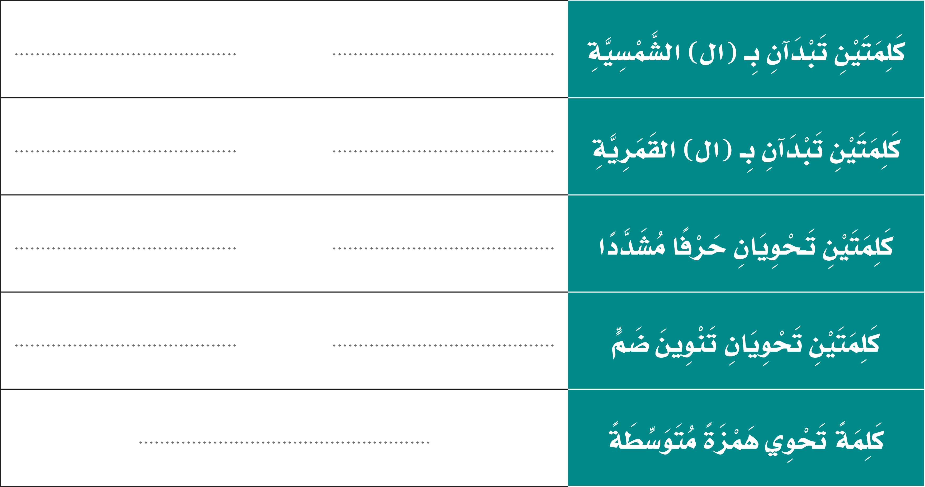
61
التَّسَامُحِ
الرَّسُول
الْمَنْزِلَ
الْعَفُو
لَكِنَّ
صَلَّـى
عَادِلٌ
فَوَّازٌ
الْأَوْلادُ

Slide 23
61
يَعْفُو
قُدْوَتُنَا

Slide 24
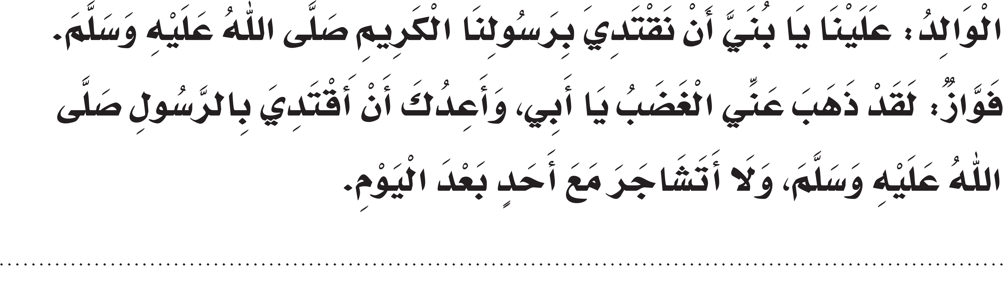
62

Slide 25
62

Slide 26
62

Slide 27
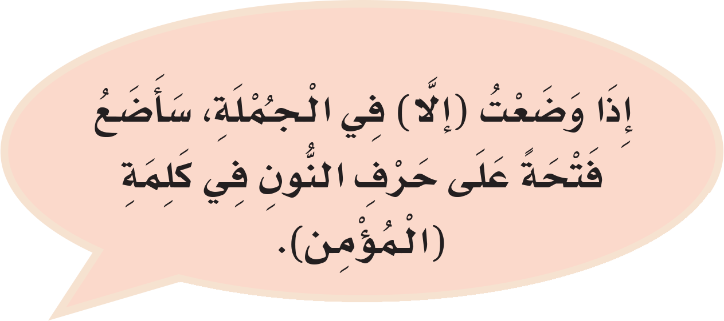
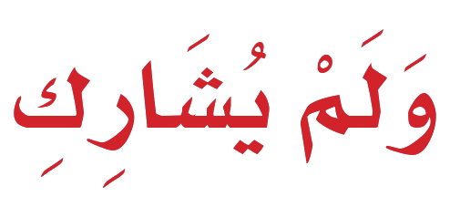
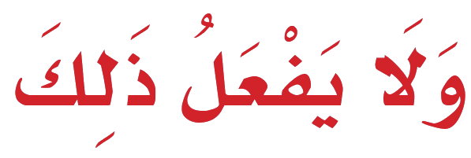
63
إلَّا
إلَّا

Slide 28
63
الْكَاذِبَ
الشُّجَاعَ

Slide 29
63
قَبْلَ
بَعْدَ

Slide 30
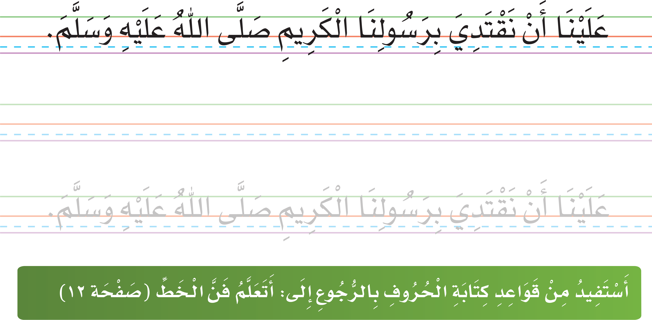
64

Slide 31
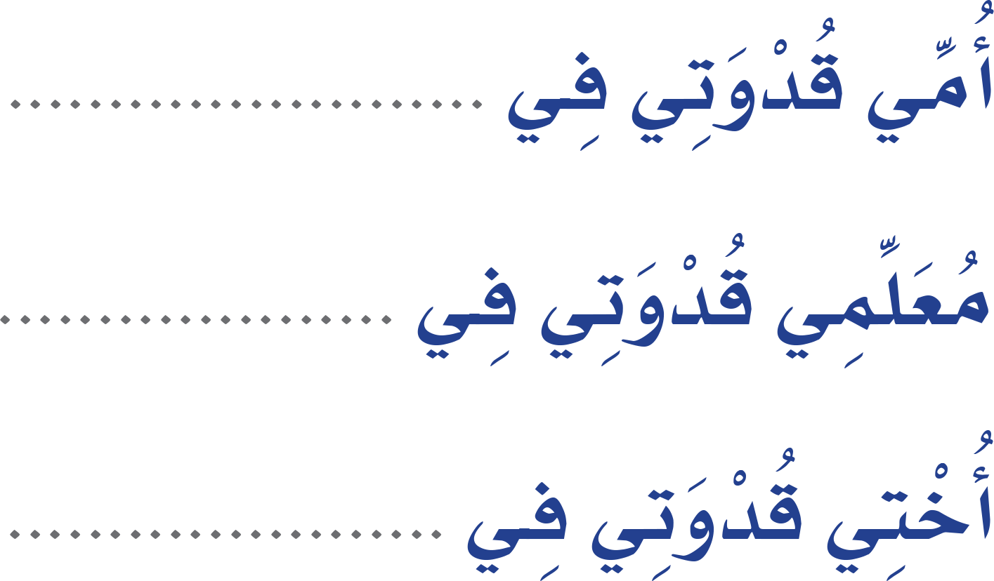
65
الْإِخْلَاص.
الْأَخْلَاقِ.
الْأَدَبِ.

Slide 32
65

